Slide 1

隊名
2026 野革盃 台灣棒球數據黑客松
臨場用人決策
以公開中職資料，比較代打與換投人選
差多少？誰接守？憑什麼？
參賽者 蘇櫟、陳信安
開啟網站 Demo
GitHub 原始碼
01

Slide 2
2026 野革盃 簡報目錄
從臨場難題到網站實作
01
問題與需求
換人之前，需要比較哪些條件？
02
資料與解法
如何估計人選差距，並回測驗證？
03
網站成果與決策體驗
操作實錄 ／ 案例判讀 ／ UI／UX 設計 ／ 未來規劃
02

Slide 3

01
問題與需求
關鍵打席，換人要看哪些條件？
優勢、守備與板凳資源一起看。
從一個關鍵打席，理解換人需求
03

Slide 4
01 問題與需求
八局落後一分，現在該換代打嗎？
8 局上 1 : 2
自訂示範情境
一出局 二壘有人 統一落後 1 分
讓林佳緯續打
派代打上場
左打對上富邦左投魔力藍
右打胡金龍，優勢有多大？
代打優勢，要連同局勢與守備安排一起評估。
04

Slide 5
01 問題與需求
讓換人討論有共同依據
主要使用者
差多少
球隊分析人員
與教練團
固定局勢，比較候選與現任的差距
誰接守
使用情境：備戰模擬、
賽後檢討與調度討論
確認守位安排與額外人力需求
憑什麼
延伸：進階球迷與棒球解說者
檢查樣本量、模型分歧與可用名單
05

Slide 6
02
資料與解法
把公開資料轉為人選比較依據
固定投手與局勢，比較換人差距
資料來源 ／ 估計方法 ／ 分數解讀 ／ 模型回測
06

Slide 7
02 資料與解法
公開資料，如何變成人選比較？
資料：2024–2025 中職逐球與守位紀錄
Rebas Open Data（ODC-By）
ldkrsi 守位紀錄（MIT）
01 估計投打能力
02 模擬候選打者
階層式部分池化
梯度提升樹
綜合能力、左右投打與球路適性
小樣本向整體基準收縮
沿用投手歷史投球，替換候選打者
預測逐球結果，換算預期得分
整合得分估計 → 依局勢換算勝率差距
逐球模型不可用時，改用階層式估計。
球路八格（4 類球種 × 高中／低）與兩模型權重由本專案設定。
07

Slide 8
02 資料與解法
排名、差距與不確定性，要分開看
誰的相對位置較高？
與現任差多少？
估計有多不確定？
價值分數
模型勝率差
誤差線
1–100
+1.05
近似範圍
同一比較池內的相對位置
不是成功機率
單位：百分點
依當下局勢換算
來自階層式估計
不是完整集成預測區間
不同對決不宜直接比較
相對同一位現任球員
也不是候選勝出機率
歷史回放僅使用決策日前的資料
2024–2025 資料原型；出賽名單、健康狀況與當場守位仍需人工確認。
08

Slide 9
02 資料與解法
回測：系統挑出的換投時機站得住
回測範圍
換投時機
代打時機
2025 決策點
續投時失分差
原打者得分差
11,962
+0.043
不明顯
例行賽 6 局以後
每個打席開始前模擬一次
單位：得分期望（RE24）
95% 區間 +0.017 ~ +0.068
−0.025（95% 區間
−0.074 ~ +0.024）
與 2,184 次實際換投對照
建議換卻續投時較易失分
網站標示「僅供參考」
只用比賽當天以前的資料，模擬「打席開始前會不會建議換人」
換人後的結果無法觀測，只比較模型估計；門檻 1 百分點，只看接下來 3 棒。
09

Slide 10
03
網站成果與決策體驗
用一個打席，回答三個問題
差多少、誰接守、憑什麼。
操作 Demo ／ 案例 ／ UI／UX ／ 未來規劃
10

Slide 11
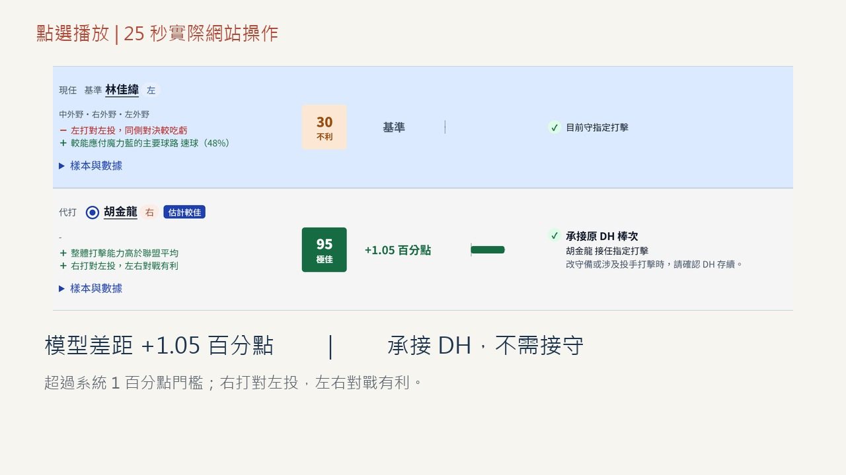
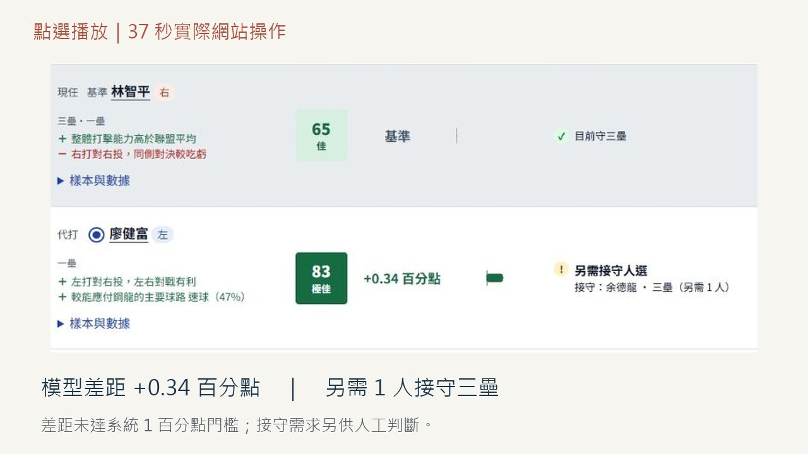
03 網站成果與決策體驗
25 秒實錄：完成一次代打比較
11

Slide 12
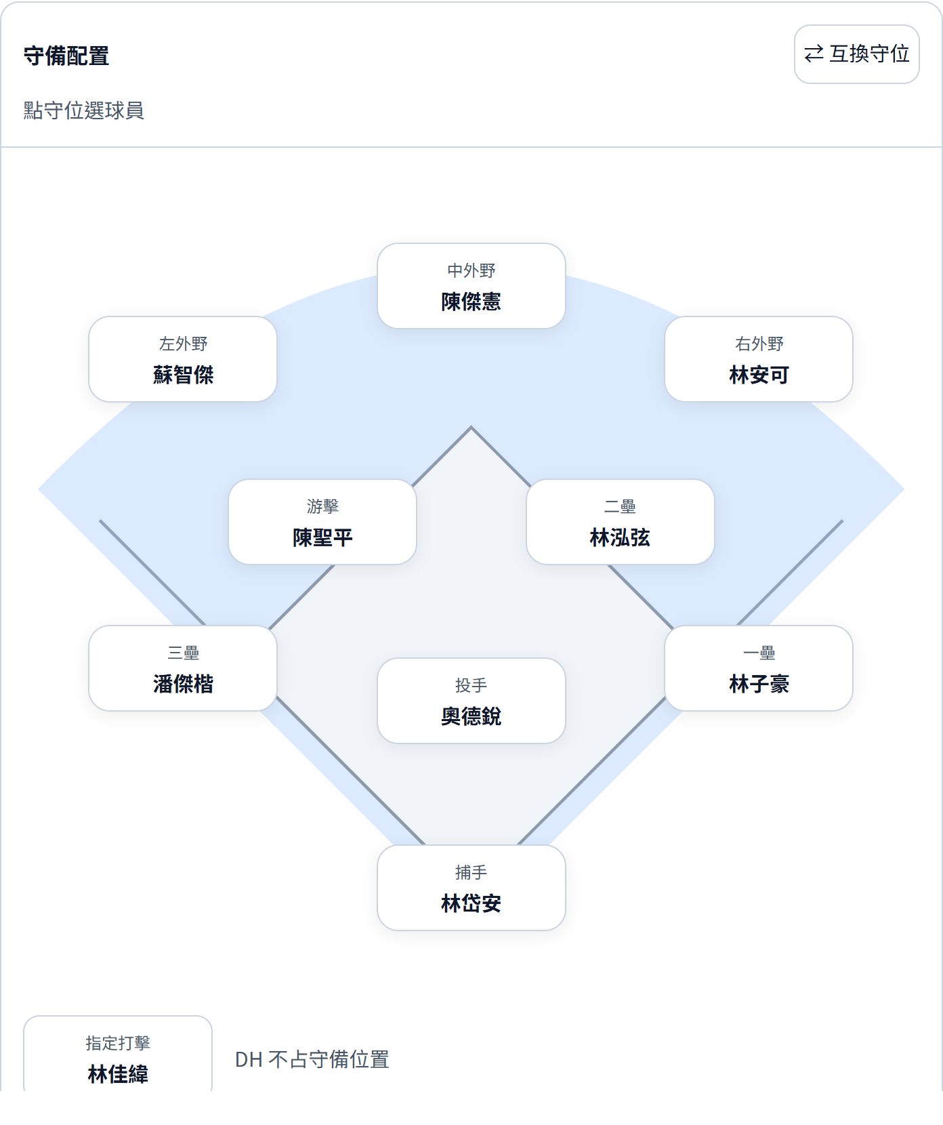
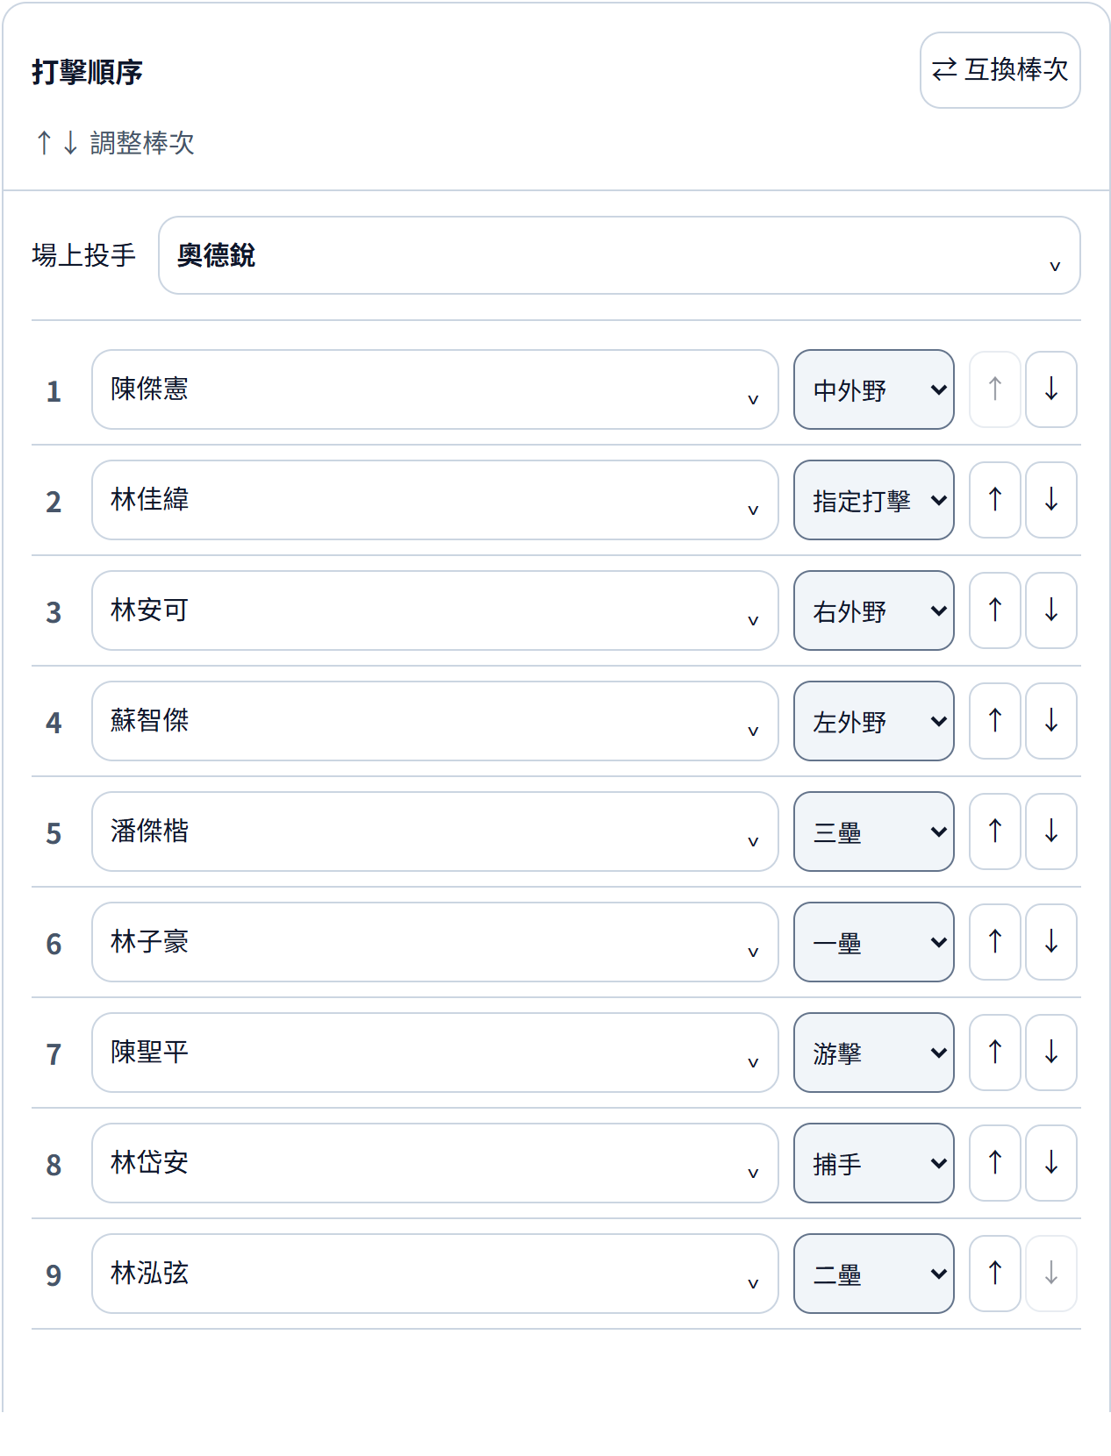
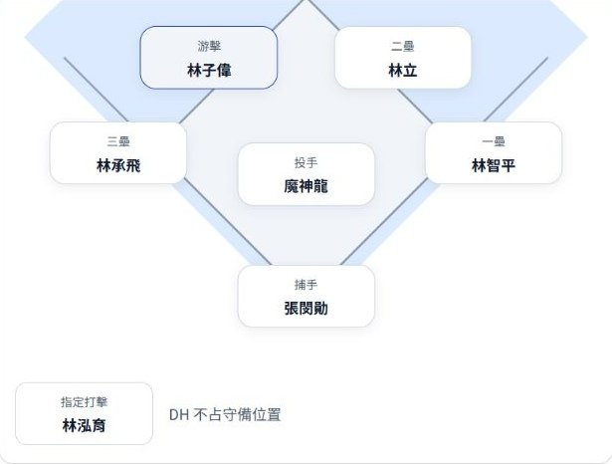
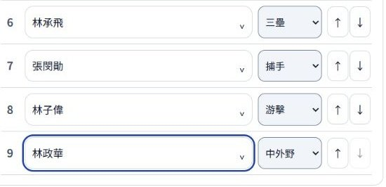

03 網站成果與決策體驗
先確認可用人選，再進行比較
01 確認場上守位
02 調整棒次並套用
預設帶入
2025 最後 30 場最常先發
可互換守位、調整棒次
按「套用配置」後
代打候選自動排除場上球員
不設定名單也能直接評估
出賽名單由使用者確認。
12

Slide 13
03 網站成果與決策體驗
只改候選人選，才看得出換人差距
比較時固定三項條件
01
02
03
對方投手
比賽局勢
現任打者
魔力藍（左投）
8 局上，1 : 2
一出局，二壘有人
林佳緯（左打）
目前為指定打擊
改變候選人選，與林佳緯續打比較
胡金龍 ／ 陳鏞基 ／ 楊竣翔
自訂示範情境；每位候選都使用相同的投手、局勢與比較基準。
13

Slide 14
03 網站成果與決策體驗
優勢有多大？還需要誰接守？
+1.05
0 人
相對林佳緯，單位為百分點
胡金龍承接指定打擊，不需調整守備
超過 1 百分點門檻，系統建議胡金龍代打。
主要原因：右打對左投、整體打擊能力高於聯盟平均；模型差距不等於實際換人效益。
候選人 | 相對林佳緯 | 守備與資料提醒
胡金龍 | +1.05 百分點 | 承接指定打擊，不需接守
陳鏞基 | +0.99 百分點 | 承接指定打擊，不需接守
楊竣翔 | +0.59 百分點 | 資料有限（96 球），審慎參考
14

Slide 15
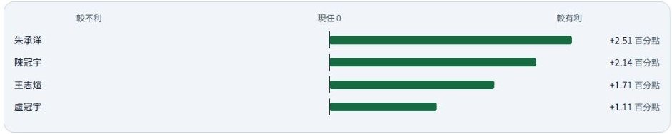
03 網站成果與決策體驗
換投比較，把後續三棒一起算進來
另一示範情境：樂天主場防守 ｜ 魔神龍已投 95 球
8 局上 0 : 0，兩出局二三壘有人；後續三棒：郭天信、李凱威、吉力吉撈．鞏冠
朱承洋 +2.51 百分點
候選差距與資料提醒一起看
相對魔神龍的模型勝率差
陳冠宇：模型分歧
盧冠宇：資料有限
15

Slide 16
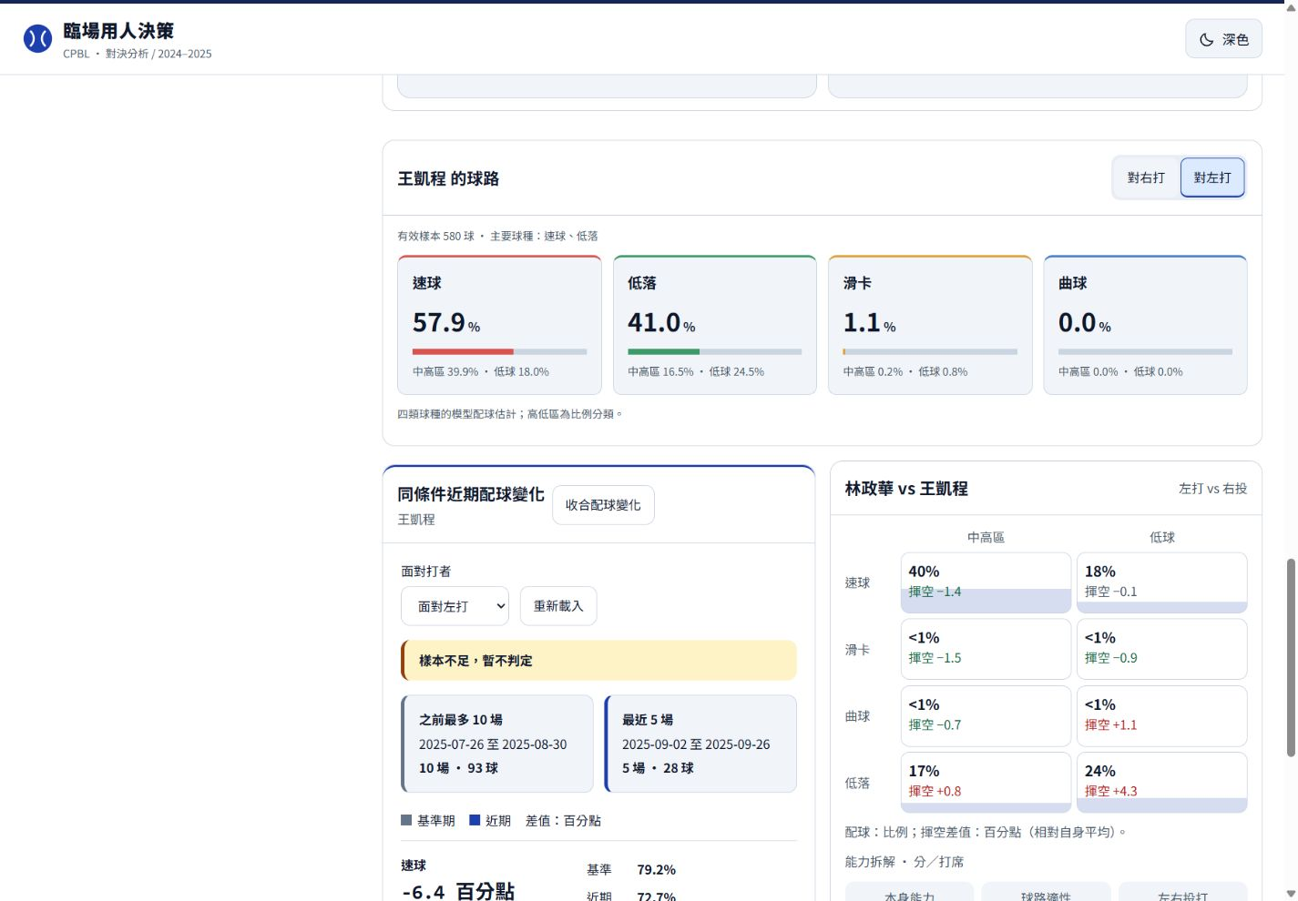
03 網站成果與決策體驗
近期配球變了：魔力藍對右打多投低落
同條件近期配球變化 魔力藍・面對右打
魔力藍面對右打（9/20 賽前）
同條件配球比較・樣本充足
基準期 10 場、428 球
近期 5 場、258 球
之前最多 10 場
05-17 至 08-02
10 場・428 球
最近 5 場
08-08 至 09-14
5 場・258 球
樣本充足，變化明顯
低落 18% → 34%（+16）
速球 53% → 41%（−11）
低落球比例增加約 16 個百分點，
速球減少約 11 個百分點；
可作為右打代打的準備參考。
16

Slide 17
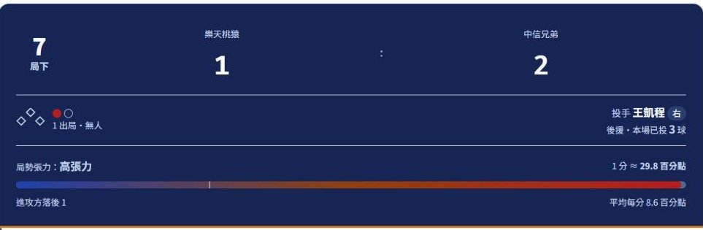
03 網站成果與決策體驗
歷史回放，對照建議、調度與結果
2025-09-20 台鋼對富邦，7 局上 ｜ 林家鋐對魔力藍
7
局上
回到當時的資訊
台鋼雄鷹 0 : 2 富邦悍將
對照模型與實際調度
單一打席結果
1 出局・一壘有人 ｜ 投手 魔力藍（左投，先發已投 98 球）
局勢張力：高張力 1 分 ≈ 15.3 百分點（聯盟平均 8.6）
不足以判定調度優劣
系統評估
實際調度
打席結果
郭永維 +0.54，可直接接守
郭永維代打
一壘安打
教練的選擇也在系統的正向名單中；網站「2025 單日分析」可點選此打席重現。
17

Slide 18
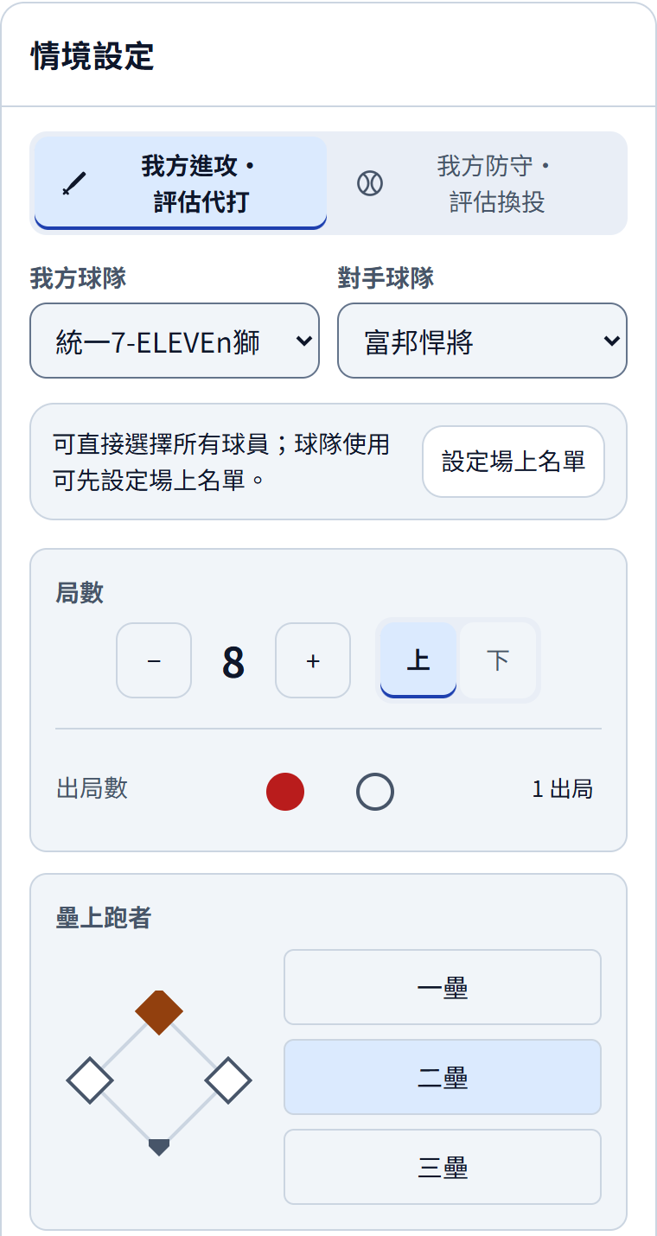
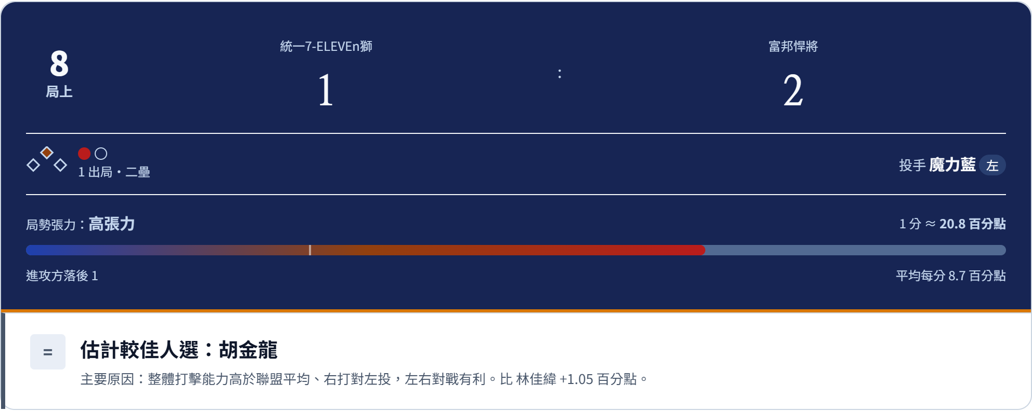
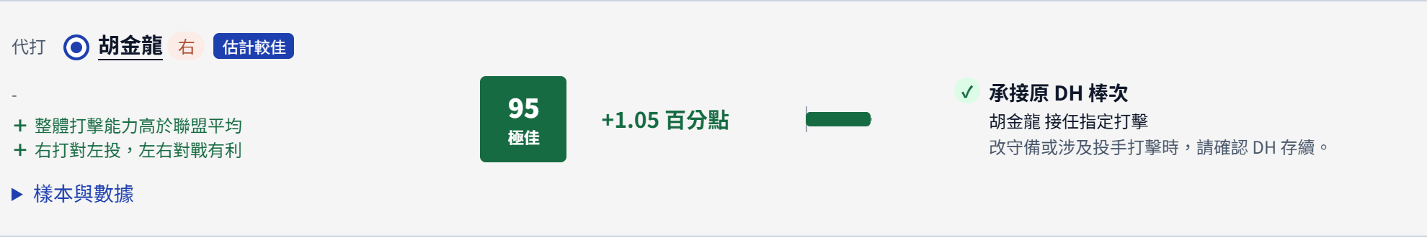
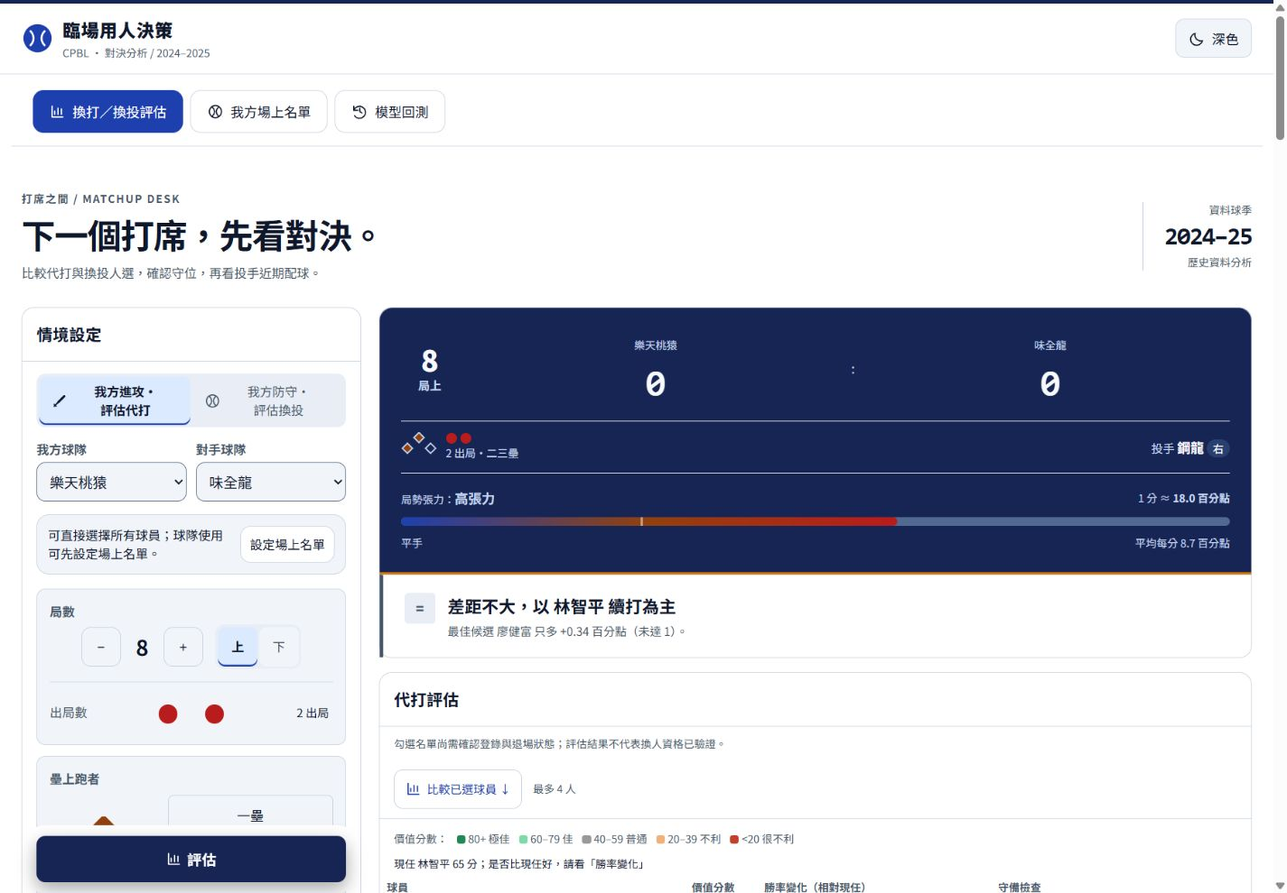
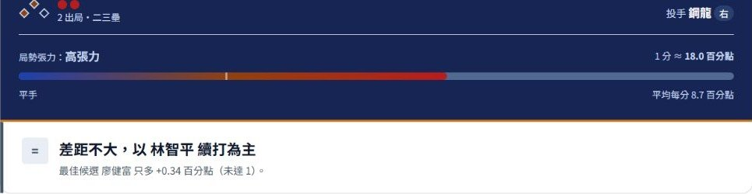
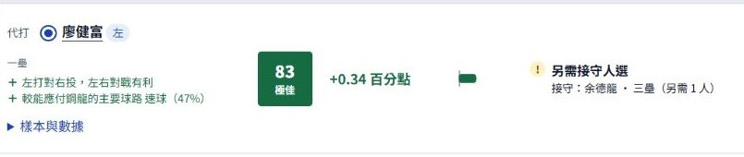
03 網站成果與決策體驗
先設局勢，再讀摘要、查明細
01 設定局勢
02 讀調度摘要
03 查候選明細
左側保留設定，方便對照
先看續打或換人的判讀
再比較人選差距與提醒
18

Slide 19
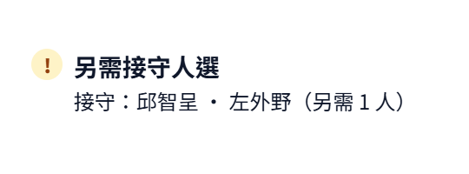
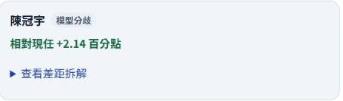
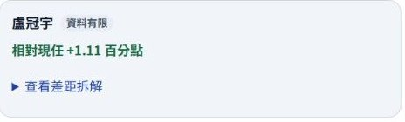

03 網站成果與決策體驗
提醒放在人選旁，判斷時就看得見
01
接守需求
提醒代打後還需要安排哪個守位。
02
模型分歧
標示估計結果存在分歧的人選。
03
資料有限
比較差距時，同步看見樣本限制。
19

Slide 20
03 網站成果與決策體驗
成果亮點：可驗證、可操作、可重現
資料規模
實證結果
即開即用
2024–2025 中職
換投時機回測
網頁版操作
2 季
+0.043
25 秒
逐球與守位紀錄
只用決策日前的資料
95% 區間不含 0
11,962 個打席驗證
完成一次代打比較
免安裝，手機也能用
6 隊預設名單與守位
系統挑出的時機站得住
簡報案例都能在網站重現
從「憑感覺換人」到「看清差距與代價再換人」
差多少、誰接守、憑什麼：三個問題，一個畫面回答。
20

Slide 21
03 未來規劃
目前的限制與未來規劃
三項主要限制，對應三個改進方向
01
02
03
可用名單
代打時機
疲勞與近況
現況：出賽名單需人工確認
規劃：串接官方登錄與傷兵資訊
現況：回測差異尚不明顯
規劃：納入 2026 資料重訓驗證
現況：連投影響尚未證實
規劃：累積球數與休息再檢驗
下一步：2026 賽季實際使用
每週更新資料 ／ 模型定期重訓 ／ 賽後回測檢討
模型差距是估計值；換人決策仍需結合現場狀況與教練判斷。
21

Slide 22

換人之前，
先看清差距與代價。
隊名
蘇櫟、陳信安
開啟網站 Demo
GitHub 原始碼
22

